Slide 1
Küberturbe põhimõisted ja turbemudelid, turvaülesande lahendamine
ICM0018
Küberturbe arhitektuur, loeng 1
Valdo Praust
1. veebruar 2018

Slide 2
Aine eesmärk ja nimetus
Nimetus: Küberturbe arhitektuur
(Cyber Security Architecture)
Lugemispaik: TTÜ IT Kolledž
Eesmärk: anda süsteemne ülevaade kaasaegse küberturbe peamistest konponentidest, baasmõistetest ning nende kasutamisest praktikas, samuti küberturbe levinuimatest arhitektuursetest karkassidest: SABSA, SIEM, NIST CSF, OWASP jms, sh Eesti rahvuslikest standarditest – EID, ISKE, X-tee jt

Slide 3
Protsessuaalne teave
Ainekood: ICM0018
Sisaldab: 32 tundi loenguid ja 32 tundi praktikume
Ainepunkte: 6 EAP
Loengute ja praktikumise aeg: on näha ÕISis
Õppematerjalid (slaidiprogrammid, videosalvestused, laborite materjalid): http://www.itcollege.ee/~valdo/kyberturve/ Viide
on olemas ka ÕISis

Slide 4
Kaetavad teemad, I
Põhimõisted ja turbemudelid, turvaülesande lahendamine
Turvaohud ja nõrkused
Turvameemed, nende klassifitseerimine
Riskianalüüs, selle erinevad meetodid. BSI ja ISKE
ISO 27000 turvastandardite seeria
SABSA, SIEM ja NIST CSF küberturbe raamistikud
Krüptograafilised meetodid küberturbes
Riskianalüüs, selle metoodikad. Seonduvad standardid (ISO, BSI, ISKE)
Krüptograafia olemus, mõisted ja mudelid
Sümmeetrilised krüptroalgoritmid
Asümmeetrilised krüptoalgoritmid
Krüptoräsi algoritmid ja krüptoprotokollid. SSL ja OpenSSL

Slide 5
Kaetavad teemad, II
EID- ja PKI lahendused ja nende rakendus
Võrguturve ja andmebaaside turve.
Turvaline autentimine ja paroolitehnika
Turvaaugud ja –paigad. Tarkvara elutsükli turbevaade
Füüsiline ja halduslik turve, turbehaldus
Turbe õigusaspektid. Isikuandmete kaitse
Steganograafia teabe peitmise teadusena

Slide 6
Hindamine
    Aine lõpphinde määrab valiktesti hinne, sellele pääsemise otsustavad õigeaegselt esitatud iseseisvad tööd
Hindamine: valiktest põhifaktide kohta ilma abimaterjalideta

Slide 7
Mida me kaitseme: informatsioon ehk teave
Informatsioon ehk teave (information) – teadmine, mis puudutab objekte, näiteks fakte, sündmusi, asju, protsesse või ideid ja millel on teatavas kontekstis eritähendus
Informatsiooni mõiste on seega seotud temast üldisema — teadmuse — mõistega, mille üheks osaks on see mida teatakse, st mingi asjaolu (objekt), ja teiseks osaks see, kes teab (subjekt)
Informatsioonil iseenesest puudub vorm. See tekib alles esituse (andmete) kaudu

Slide 8
Mida me kaitseme: andmed
Andmed (data) – informatsiooni taastõlgendatav esitus formaliseeritud kujul, mis sobib edastuseks, tõlgenduseks või töötluseks
Andmed on informatsiooni esitus, st tema kirjapanek mingis eelnevalt kokkulepitud kujul (mis võimaldab andmetele vastavat teavet edasi anda subjektilt subjektile)
Samade andmete tõlgendus erinevate subjektide poolt võib olla erinev (nt sõna 'hallitus' tähendus sõltub mõnevõrra sellest, kas tema lugeja on eestlane või soomlane)

Slide 9
Andmekogum (dokument) ja vorming
Digitaalne andmekogum — informatsiooni esitus bitijadana, st jadana, mis koosneb märkidest 0 ja 1. (arvutis nimetatakse neid kogumeid tihti failideks)
Vorming (format) — eeskiri andmete tõlgendamiseks kas vahetult informatsiooniks, õigemini teabe esitusliigiks (tekst, pilt, heli, video)
Igasugune informatsioon on arvutites (infotehnilistes seadmetes) esitatud alati digitaalkujul kindlates kokkuleppelistes vormingutes kogumitena (failidena), mis kannavad teavet

Slide 10
Vorming ja tähendus, I
Vorming ehk kokkuleppeline vorming (format) annab andmetele (andmekogumile, dokumendile) tema tähenduse
Arvutite ja digiandmetega seotud kontekstis on vorming eeskiri, kuidas mingi valdkonna informatsioon on esitatud digikujul ehk bitijadana
Näiteks:
Tekstikujul teabe vormingud: DOC, RTF, TXT, WP jne
Pildikujul teabe vormingud: GIF, JPG , TIFF, BMP jne
Heli vormingud: WAv, AU, MP3, RM jne
Video vormingud: MPG (MPEG), RM, AVI jne

Slide 11
Vorming ja tähendus, II
Erinevaid vorminguid toetavad arvutis erinevad programmid (tarkvaravahendid), mis lubavad andmete poolt kantavat teavet salvestada, inimesele kogetavaks teha (nt näidata), muuta jm
Lõppkasutaja ei tea tavaliselt vormingu ”hingeelust” mitte midagi, ta seostab seda teatud tarkvaratootega, mis suudab teatud faili ”lugeda”
Lõppkasutaja näeb tihti vaid ekraanipilti ehk adekvaatkuva (WYSIWYG – What You See Is What You Get)

Slide 12
Küberturbe lähtekoht
Lähtekoht: andmete poolt kantaval teabel (informatsioonil) on reeglina mingi väärtus ja omadused nii äriprotsessi (põhiprotsessi) kui ka äriprotsessiga seotud erinevate subjektide (kas inimeste või tehniliste süsteemide) jaoks
Küberturve ehk infoturve ehk andmeturve tegeleb andmete poolt kantava informatsiooni omaduste ja seeläbi ka väärtuste tagamisega mahus ja viisil, mida konkreetne äriprotsess vajab

Slide 13
Küberturbe komponendid
Küberturve (cyber security) ehk infoturve (information security) ehk andmeturve (data security) on tavaliselt vaadeldav kolme järgmise omaduse kombinatsioonina:
käideldavus
terviklus
konfidentsiaalsus
Need kolm omadust peavad olema tagatud nii paber- kui ka digitaalkujul olevate andmete korral. Kui me räägime küberturbest, siis tihti me paberkandja välistame
NB! Andmete (teabe) turvalisus ei ole pelgalt selle salastatus (konfidentsiaalsus) nagu ekslikult arvatakse (see oli nii ajaloolises plaanis)

Slide 14
Küberturbe erinevatest mõistetest
Viis põhimõistet:
küberturve (cyber security)
infoturve (information security)
infokaitse (information protection)
andmeturve (data security)
andmekaitse (data protection)
loetakse laias laastus sünonüümideks, kuid neil on oma kasutusnišš ja –varjund.
Küberturbe korral eeldatakse, et midagi paberil ei ole, kõik on digis. Andmekaitse all eeldatakse tihti vaid isikuandmete (personal data) kaitset

Slide 15
Käideldavus
Andmete käideldavus (availability) on andmete poolt kantava teabe õigeaegne ning mugav kättesaadavus ning kasutatavus äriprotsessis määratud isikutele ja/või subjektidele
Käideldavus on tavaliselt andmete olulisim omadus ehk küberturbe olulisim komponent – halvim mis andmetega võib juhtuda, on see et ta pole (volitatud subjektidele) kättesaadav
Näited:
piirivalvel pole teavet tagaotsitavate kohta või see jääb hiljaks;
andmed on koos andmekandjaga jäädavalt kadunud
andmeid sisaldava serveri ja kliendi vaheline infosüsteem ei toimi ja klient ei saa andmeid kasutada

Slide 16
Terviklus
Andmete terviklus (integrity) on andmete (andmete poolt kantava teabe) pärinemine autentsest allikast ning äriprotsessi poolne veendumine, et need pole hiljem volitamatult muutunud ja/või neid pole hiljem volitamatult muudetud
Terviklus on käideldavuse järgi olulisuselt teine andmete omadus (küberturbe komponent)
Andmed on äriprotsessis reeglina seotud selle loojaga, loomisajaga, kontekstiga jm sarnasega; nimetatud seose rikkumisel on halvad tagajärjed
Näide: karistusregistri kuritahtliku muutmisega saab vang õigusevastaselt varem vabaks

Slide 17
Konfidentsiaalsus
Andmete konfidentsiaalsus (confidentiality) ehk salastatus ehk salastus on andmete poolt kantava teabe kättesaadavus ainult äriprotsessis poolt määratud isikutele ja/või subjektidele (ning kättesaamatus kõikidele ülejäänutele)
Oli ajalooliselt küberturbe olulisim komponent, kuid kaasajal on ta vaid üks kolmest olulisest komponendist
Näited:
riigi- või firmasaladus tuleb avalikuks
operatiivne jälitusteave tuleb avalikuks
isikuandmeid levitamine ilma isiku nõusolekuta

Slide 18
Andmete ja infovarade turve
Andmete (andmete poolt kantava teabe) turbe kõik kolm tahku tagatakse tüüpiliselt andmeid ümbritseva keskkonna ehk infovarade turbe läbi
(Info)varade hulka loetakse tavaliselt:
IT aparatuur (riistvara, sideseadmed, toiteseadmed jm)
andmesidekanalid
tarkvara (süsteemne ja rakendustarkvara)
kuid kindlasti tuleb sinna lugeda ka:
organisatsioon (koos selle struktuuri ja talitlusega)
personal
andmekandjad (sh dokumendid)
füüsiline taristu (hooned, tööruumid, jms)

Slide 19
Digiandmetega seotud infovarade neli eripära
Varade suur, kuid kaudne väärtus: seda on tihti raske hinnata
Portatiivsus: väikeste füüsiliste parameetritega ja kergest teisaldatavatel esemetel võib olla väga suur väärtus
Füüsilise kontakti vältimise võimalikkus (eriti kaasaja netiajastul): füüsiline ja loogiline asukoht ja struktuur eralduvad järjest üksteisest
Kahjustuste varjatus: neid on tihti raske ja keeruline avastada

Slide 20
Turbe kahjustumise standardmudel
Infovaradele (infosüsteemile) mõjuvad ohud (threat)
Ohud võivad ära kasutada süsteemi turvaauke e nõrkusi (vulnerabilities)
Ohud koos nõrkustega määravad ära riski ehk turvariski (risk, security risk)
Ohu realiseerumisel tekib turvakadu ehk turvarike ehk turvaintsident (security loss, security breach, security incident)
Riski vähendamiseks tuleb turvaauke lappida turvameetmeid (security measures, safeguards) kasutades

Slide 21
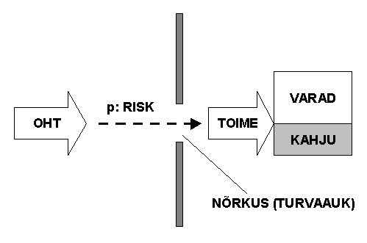
Turbe kahjustumine (skeem)

Slide 22
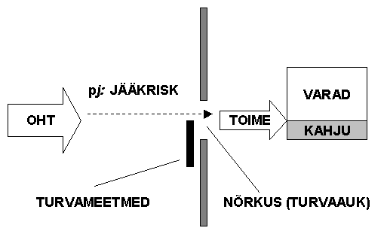
Turvameetme mõju

Slide 23
Turbemõistete olemus
Oht (threat) – potentsiaalne (küber)turbe rikkumine
Nõrkus e turvaauk (vulnebarility) – meie süsteemi infovarade suvaline nõrk koht või turvadefekt
Risk (risk) – tõenäosus, et teatud oht kasutab ära infosüsteemi teatud nõrkuse
Turvakadu e turvarike (security loss) – sündmus, mille käigus kahjustub infosüsteemi kuuluvate varade turvalisus (käideldavus, terviklus ja/või konfidentsiaalsus)
Turvameede (security measure, safeguard) – infosüsteemi modifitseering, mis vähendab mingit riski (tihti mitmeid riske korraga)

Slide 24
Turvakao näiteid
Seadme rikkiminek – IT aparatuuri tervikluskadu
Seadme hävitamine või varastamine – IT aparatuuri käideldavuskadu
Registri volitamatu muutmine – andmete tervikluskadu
Tööruumide muutumine kasutuskõlbmatuks – taristu käideldavuskadu
Andmesideliinide pealtkuulamine, kui andmed ei olnud krüpteeritud – andmete konfidentsiaalsuskadu

Slide 25
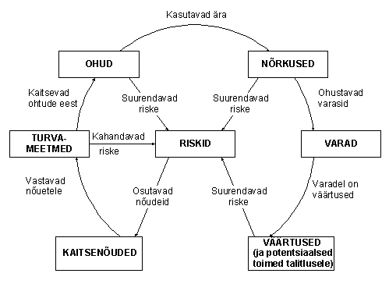
Turvamõistete vahelised seosed

Slide 26
Turvalisus ja (aktsepteeritav) jääkrisk
Mitte ühegi turvameetme ega turvameetmete komplekti rakendamine ei loo kunagi absoluutset turvalisust. Need vaid vähendavad turvariski, st tõenäosust, et andmete terviklus, käideldavus või konfidentsiaalsus saavad kahjustatud
Absoluutse turbe asemel räägitakse alati aktsepteeritavast jääkriskist, mis vastab konkreetse olukorra (äriprotsessi) mõistlikule turvatasemele
Reeglina mõeldakse selle all olukorda, kus rakendatud turvameetmete koguhind ja oodatav summmaarne (majanduslik) kahju on omavahel ligikaudu võrdsed

Slide 27
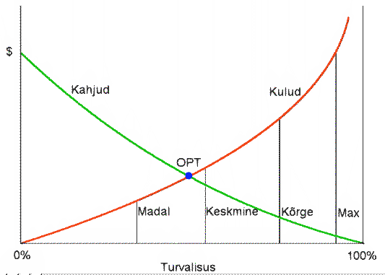
Turbe majanduslik külg

Slide 28
Vajadus kindlate riskihaldusmetoodikate järele
Et praktilist turvet kuidagi standardida, on vaja:
sätestada (klassifitseerida, standardida) turvatasemed elik käideldavus-, terviklus- ja konfidentsiaalsustasemed
luua mingisugune süsteem, mis iga taseme (tasemete komplekti) korral võimaldab leida mingi korra või tegevused, mille tulemusena turve tagatakse ehk reaalsus viiakse meile sobiva jääkriski piiridesse
Ülalkirjeldatut nimetatakse andmeturbes riskihaldusmetoodikaks; selle praktiliseks realiseerimiseks on olenevalt olukorrast mitmeid erinevaid võimalusi

